Slide 1
여행객들을 위한 실용예문 생성기 - 음성인식으로 입력한 키워드를 중심으로
20180369 박세훈
adjuvilo@gmail.com

Slide 2
소개 및 개요
실용 예문 생성 결과가 올바른지 어떻게 확인하나?
의미 있는 서비스가 맞나??
여행객을 위한 실용예문 생성기
"Travel Interpreter"
음성으로 입력한 키워드가 쓰인 문장을 여행 관련 블로그에서 크롤링하고, 원래 문장으로 가장 가능성 있는 예문들을 번역하여 제시해주는 서비스.
여기 한 여행객이 있다. 그리고 영어 듣기 능력이 아주 끔찍하다.
그치만 나에겐 상관없다. 번역기가 있으니까!
영어를 못하지만 번역기로 나름 선방해서 그럭저럭 예약해둔 호텔로 왔을때 나오는 안내방송...
"Please... check... 3pm..."
어? 분명 호텔에서 뭐라고 중요한 공지를 방송했던것 같은데 못 들었다!
아는 단어인 please, check, 3pm만 들렸는데? 무슨 공지였지?
번역기? 음성검색이 된다고 해도 전체 문장을 모르면 쓸수가 없다!
아는 단어인 please, check, 3pm로 관련 공지가 무슨 내용이었는지는 찾을 수 없나?

Slide 3
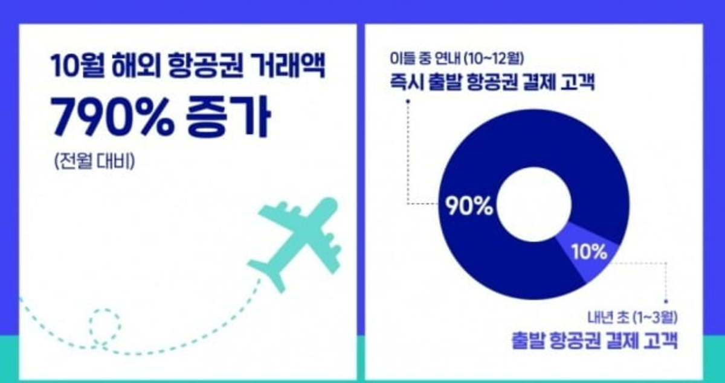
배경 및 필요성
여행 수요는 늘 있다, 외국어 듣기는
어렵다는 일반적인 배경 설명이
본 기술의 정당성이 되나?
(1) Business 관점에서의 배경
1. 위드 코로나 이후 여행 수요 증가
2. 한 언어의 listening에 익숙해지려면 시간 대비 상당한 노력과 자본을 투자해야함.

Slide 4
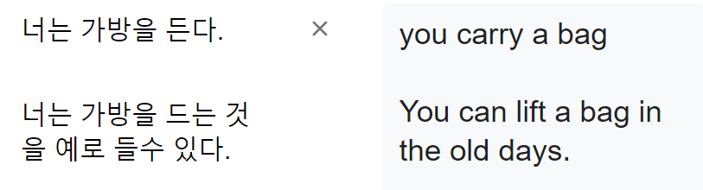

배경 및 필요성
본 슬라이드의 번역기 성능 평가가
객관적인가?
(2) 고객 관점에서의 필요성
1. 번역기를 써도, '원하는 상황에 대응하는 원하는 외국어 단어'로 번역이 되기 어렵다. 여행이라면 더더욱.
2. “한국인, 읽기 뇌만 있고 듣기 뇌는 없다”

Slide 5



작품의 차별성
기존 서비스들을 평가하는 기준이
무엇인가?
기존에 쓰여진 서비스들.
- 네이버 파파고 : 베트남어, 태국어, 인도네시아어 등 아시아 국가 언어가 많아 동남아 여행에 매우 유용
- 라인 채팅방의 번역기능 : 친구를 초대하여 대화를 실시간으로 번역
- 플리토 : 호텔 예약 확인이나 서비스 요청, 액티비티 문의 등을 할 때 유용

Slide 6
작품의 차별성
여행 테마에 한정해서 예문들을 생성하는
것이 차별성이 되는가? 생성된 예문의
정확성은 어떻게 평가하는가?
차이점 및 차별성
- 기존의 서비스와 달리 여행 테마에만 맞췄다.
- 음성으로 키워드를 입력할 수 있다.
- 빈도 수 높은 예문들을 분석하여 상황에 가장 맞을거 같은 예문을 출력해준다.
→ 여행 테마에 맞춰서, 음성으로 키워드를 입력하고, 그에 맞아 예문을 생성해주는 서비스는 아직 '없다'.

Slide 7
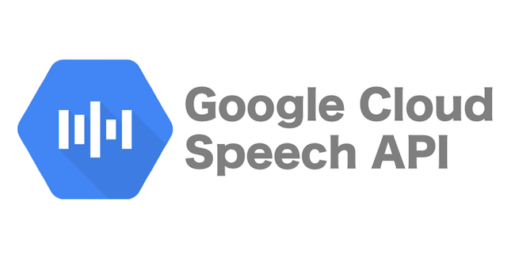

사용하는 기술들
음성 -> 텍스트 변환
OpenAPI 크롤링

Slide 8
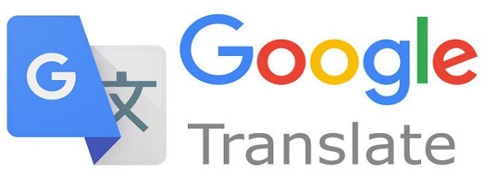
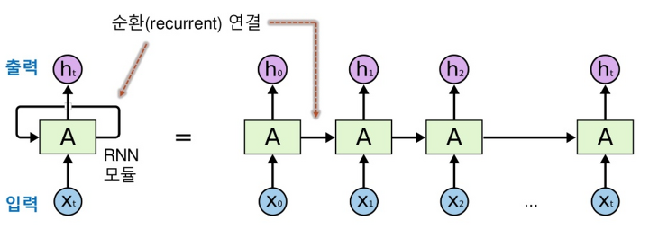
사용하는 기술들
번역 API
LSFM 순환신경망
LSFM 을 어떻게 활용하겠다는 것인지?

Slide 9
구조 및 동작 시나리오
LSFM 필요성은 전혀 보이지
않으며, 단순 검색 추천 서비스로만
보이는데?
1. 키워드를 음성으로 입력받음.
"Please... check... 3pm..."
2. 음성으로 입력한 정보를 대응 텍스트로 변환(이걸 키워드라고 부르자)
Please, Check, 3pm
3. 키워드 빈도수 일정 수 이상을 기준으로 여행 관련 태그가 있는 여행 관련 blog나 사이트에서 문장들을 크롤링해온다.
키워드가 입력된 순서는 문장 내에서 선형적 이므로
(즉, 위의 예의 경우 Check가 Please 앞에 갈 경우는 없다는 이야기)
경우의 수가 확 줄어든다.

Slide 10
구조 및 동작 시나리오
(문장의 판별 기준은 문장의 '첫 단어의 대문자' ~ '.'이 있는 것까지)
4. 크롤링한 문장들을 '문장 길이가 짧은 순서에서 긴 순서로' 정렬한다.
5. 사용자에게 정렬한 문장들 순서 그대로를 한국어로 번역해서 제시한다.

Slide 11
결론
Travel Interpreter는 여행객들을 대상으로 기성 서비스에 존재하지 않지만 필요한 다음의 두가지가 추가된 서비스이다.
- 여행 관련 텍스트에 집중 -> 이는 기성 서비스보다 여행에 직결된 예문을 제시해준다.
- 부분적인 문장의 검색을 음성으로도 가능하게 만듦 -> 모든 문장을 정확히 알지 못해도(이게 핵심이다) 가장 가능성 높은 문장의 해석을 얻을 수 있다. 그리고 무엇보다 음성으로 전달된 키워드는 쉽게 '휘발된다'
그러고 나열된 가능성 있는 문장의 해석으로 사용자가 원래의 예문이 무엇이었는지 추측할 수 있게 한다. 이는 사용자가 이리저리 검색하여 기억이 휘발되는 것보다 효율적이다.
총평: 가능한 번역문 추천 서비스를 만드는 것으로
보이는데, 기술 조사, 시장 조사가 부족함. 타겟 서비스의
정확도를 평가하는 객관적인 방법도 제시되기 어려움.
번역기 들고, 외국인과 손짓발짓으로 대화하는게
낫지 않나?

